Slide 1

Analyse und Bewertung der medizinischen Dokumentation bei Wohnungslosen am Beispiel von Leipziger Hilfsangeboten
Zwischenvortrag
Leipzig, 09.06.2023
Robert Künzel

Slide 2
Gliederung
Wiederholung der Ziele
Literaturrecherche
Interviews
Struktur
Kontaktpersonen
Überlegungen zur Modellierung
Vergleichskriterien
Literatur

Slide 3
1. Wiederholung der Ziele
Ziel 1: Systemanalyse und –bewertung des Leipziger Dokumentationssystems zur medizinischen Dokumentation bei Wohnungslosen
Informationsbeschaffung über das Leipziger System
Gegenüberstellung der Stärken und Schwächen
Vorschläge zur Verbesserung
Ziel 2: Gegenüberstellung des Leipziger Systems mit bestehenden Ansätzen
Literaturrecherche
Vergleich mit Leipziger System sowie Diskussion über Praktikabilität

Slide 4
2. Literaturrecherche
Nutzung von Websuchmaschinen und Literaturdatenbanken wie z.B. PubMed
Schlagwörter:
Wohnungs-, Obdachlose (engl. homelessness)
medizinische Dokumentation (engl. medical documentation)
elektronische Patientenakte (engl. electronic medical record)
Hilfsangebote, Wohnungslosenhilfe in Leipzig
Umgang mit vulnerablen Gruppen
Ansätze, Strategien, Interventionen
per Schneeballverfahren
über Webseiten der Hilfsorganisationen

Slide 5
3. Interviews
a) Struktur
Einzelinterviews in halbstrukturierter Form (Leitfadeninterviews)
Fragebögen werden vorab zugesandt
wenn möglich Befragung vor Ort
sofern keine Einwände erfolgt Audioaufzeichnung des Gesprächs
Erstellung von 4 Interviewleitfäden:
für Mitarbeiter von CABL
für ehrenamtlich arbeitende Ärzt:innen
für stationäre/ambulante Krankenhausversorgung
für Sozialarbeiter:innen

Slide 6



b) Kontaktpersonen
Stephan Bialas → Facharzt für Psychiatrie und Psychotherapie
Gerda Matzel → Fachärztin für Innere Medizin u.a.
Malika Autorkhanova → CABL, Projektkoordinatorin UVO
PD Dr. Sven Speerforck → Oberarzt in Klinik für Psychiatrie und Psychotherapie
Tino Neufert → Projektleiter von SAFE

Slide 7
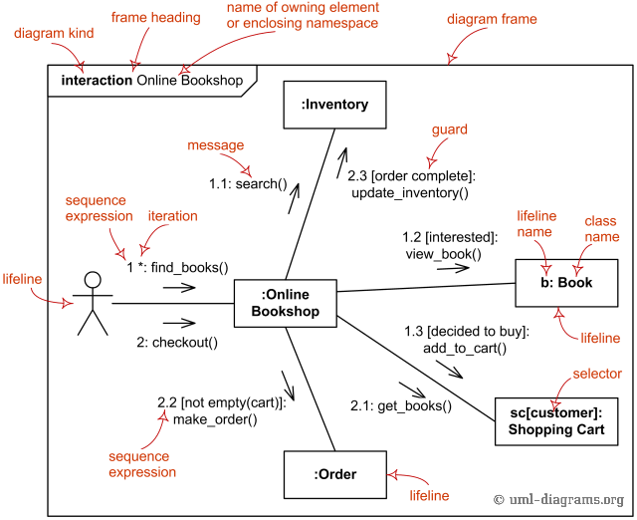
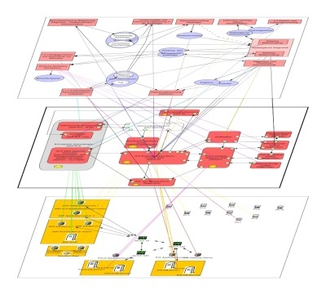
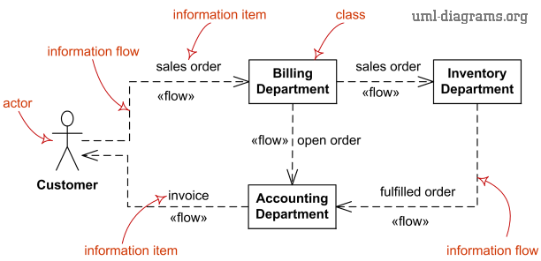
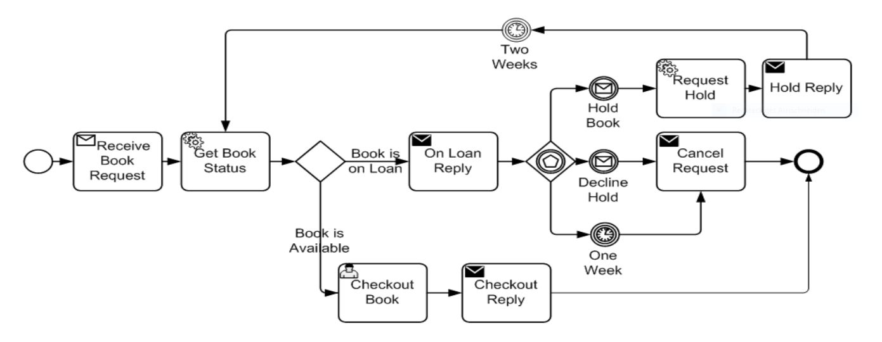
4. Überlegungen zur Modellierung
Stakeholder-Analyse
UML-Verhaltensdiagramme
Informationsflussdiagramm
Kommunikationsdiagramm
BPMN
3LGM²
Beispiel eines Informationsflussdiagramms
(Quelle: https://www.uml-diagrams.org/)
Beispiel eines Prozesses in BPMN
(Quelle: Object Management Group, 2013, S. 143)
Beispiel eines Informationsflussdiagramms
(Quelle: https://www.uml-diagrams.org/)
Beispiel eines BPMN-Modells
(Quelle: https://www.3lgm2.de/index.jsp)

Slide 8
5. Vergleichskriterien
Funktionalität
Benutzerfreundlichkeit
Interoperabilität
Zeit- und Ressourcenaufwand
Anpassbarkeit
Datenschutz und –sicherheit
Digitalisierungsgrad
1
2
3
4
5
6
7

Slide 9
6. Literatur
Clearingstelle und Anonymer Behandlungsschein e.V. (2022). aufgerufen am 06.06.2023. url: https://cab-leipzig.de/wp/.
Doring, Nicola und Jurgen Bortz (2015). Forschungsmethoden und Evaluation in den Sozial- und Humanwissenschaften. 5. Aufl. Springer Berlin, Heidelberg. doi: 10.1007/978-3-642-41089-5.
Kirill Fakhroutdinov. The Unified Modeling Language. aufgerufen am 06.06.2023. url: https://www.uml-diagrams.org/
Leiner, F., W. Gaus, R. Haux, P. Knaup-Gregori, K.P. Pfeiffer und J. Wagner (2012). Medizinische Dokumentation: Grundlagen einer qualitätsgesicherten integrierten Krankenversorgung Lehrbuch und Leitfaden. 6. Aufl. Stuttgart: Schattauer. isbn: 9783794567089.
Object Management Group (2013). Business Process Model and Notation (BPMN). Version 2.0.2. aufgerufen am 06.06.2023. url: https://www.omg.org/spec/BPMN/2.0.2/PDF.
Safe – Straßensozialarbeit für Erwachsene. aufgerufen am 06.06.2023. url: https://www.suchtzentrum.de/unsere-angebote/streetwork/safe.
Winter, A., Takabayashi, K., Jahn, F., Kimura, E., Engelbrecht, R., Haux, R., Honda, M., Hübner, U. H., Inoue, S., Kohl, C. D., Matsumoto, T., Matsumura, Y., Miyo, K., Nakashima, N., Prokosch, H. U., & Staemmler, M. (2017). Quality Requirements for Electronic Health Record Systems*. A Japanese-German Information Management Perspective. Methods of information in medicine, 56(7), e92–e104. https://doi.org/10.3414/ME17-05-0002

Slide 10
Vielen Dank!
Robert Künzel
Institut für Medizinische Informatik, Statistik und Epidemiologie (IMISE)
robert.kuenzel@studserv.uni-leipzig.de
www.imise.uni-leipzig.de

